Slide 1
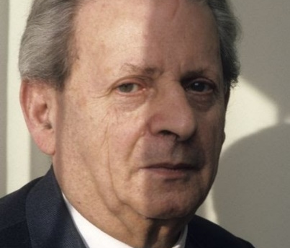
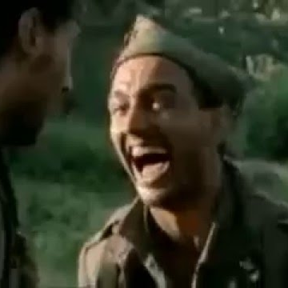

“Esa extraña conexión”: Cuestiones de ética, poética y POLÍTICA EN las transformaciones del héroe
Enric Mallorquí-Ruscalleda (IUPUI)
ANLE-Delegación de Indiana
21 Oct. 2021

Slide 2
Objetivos
Trazar unas breves pautas de los modelos de heroicidad a lo largo de la historia, desde la época clásica al mundo actual (post-humano) pasando por la Biblia, el mundo medieval, moderno, etc. haciendo especial hincapié en la heroicidad en el mundo occidental. Para ello veremos y/o analizaremos:
  Uno de los “caprichos” de Goya
  La teoría esperpéntica de Valle-Inclán
  La canción y puesta en escena de “Something just like THIS” (énfasis mío) de The Chainsmokers y Coldplay.
Presentaré el nuevo modelo de héroe surgido a raíz de la devastadora experiencia de la Segunda Guerra Mundial a partir del pensamiento de E. Levinas.
Analizaremos el ejemplo de heroicidad ética (vs. política) a partir de algunos ejemplos:
  Curb Your Enthusiasm (The Survivor)
  The Dictator de Chaplin
  Javier Cercas, Soldados de Salamina
Concluiré con unas breves reflexiones a las que invitaré a participar sobre el modelo de heroicidad surgido en el mismo escenario del 9-11.

Slide 3
1. Paradigmas de la heroicidad
Definición (DRAE): (Del lat. heros, -ōis, y este del gr. ἥρως):
m. Varón ilustre y famoso por sus hazañas o virtudes.
2. m. Hombre que lleva a cabo una acción heroica.
3. m. Personaje principal de un poema o relato en que se representa una acción, y especialmente del épico.
4. m. Personaje de carácter elevado en la epopeya.
5. m. En la mitología antigua, el nacido de un dios o una diosa y de una persona humana, por lo cual le reputaban más que hombre y menos que dios; como Hércules, Aquiles, Eneas, etc.

Slide 4
2. Modelos de heroicidad
Héroe bíblico: Jesucristo.
Héroes clásicos: héroes Guerra de Troya.
Héroe español medieval: Cid.
Héroe del Siglo de Oro: caballero cristiano (Quijote, Felipe II, etc.).
Héroe moderno y contemporáneo: se recupera el modelo del caballero cristiano, especialmente durante la dictadura medievalizante de Franco. La heroicidad y la cuestión de la construcción de la identidad nacional de un país.

Slide 5
Modelos (Cont.)
Algunas preguntas
¿Qué comparten? ¿Quizás el carácter de salvadores de un pueblo? ¿Ser modelos de conducta y, por tanto, de imitación por la comunidad que comparte una misma identidad?
¿Modelo actual?

Slide 6
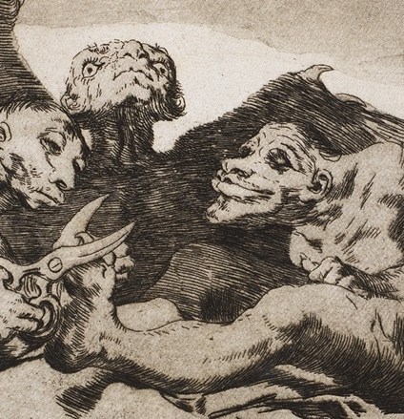
3. ¿Cómo se ha representado?
Partamos de Valle-Inclán y su teoría del esperpento (Quevedo y Goya)
Caprichos de Goya (“Se repulen”, 1799; Davison Art Center, Wesleyan University)

Slide 7
¿Cómo se ha representado? (Cont.)
Esperpento de Valle-Inclán:
Mirar desde abajo: admiración (i.e, un hijo a su padre):
¡Ah, cuando yo era niño
soñaba con los héroes de la Ilíada!
Áyax era más fuerte que Diomedes,
Héctor, más fuerte que Ayax,
y Aquiles el más fuerte; porque era
el más fuerte... ¡Inocencias de la infancia!
¡Ah, cuando yo era niño
soñaba con los héroes de la Ilíada!
(Antonio Machado, Proverbios y cantares XVIII)
Desde arriba—Ridiculización (títeres; demiurgo)
A la misma altura

Slide 8
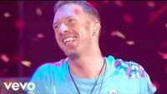
A la misma altura
Ejemplo: Tres modos de representación y actualidad del héroe: The Chainsmokers & Coldplay - Something Just Like This (Live at the BRITs)
Favor de fijarse en:
color (apertura),
gesticulación de Chris Martin—Gran conocedor de la tradición clásica,
movimiento Chris Martin a través del escenario y entre el público—Sonrisa y a un mismo nivel, y
relación entre movimientos, percusión, letra de la canción.

Slide 9
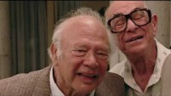
4. Un nuevo paradigma
Tensión entre modelos: Curb Your Enthusiasm (The Survivor)
  Importancia de la heroicidad dentro de la tradición judeocristiana de la que parte Lévinas

Slide 10
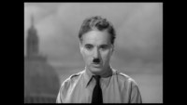
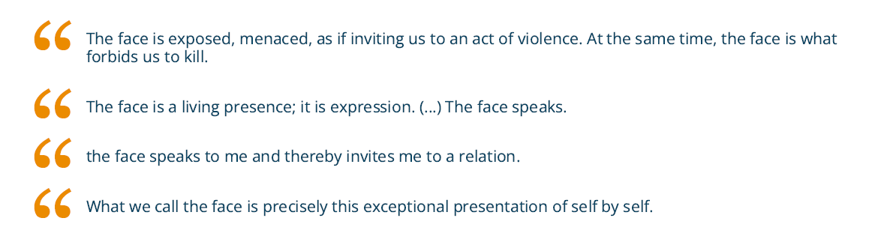
Un nuevo paradigma (cont.)
Chaplin, "The Dictator" (Escena final)
Levinas (Fuente: Graines de Paix. Transforming Education for Societal Peace)

Slide 11
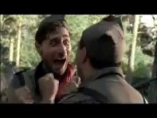
Un nuevo paradigma (cont.)
Anuncio Atlético de Madrid (“Esa extraña conexión”)
  Atención a:
    Lucha fratricida
    Sonrisa
    Sombra
    Reconocimiento del “Otro”
    “Perdón”

Slide 12
Un nuevo paradigma (cont.)
Soldados de Salamina (2001)
(Fuente: EMR, “Responsabilidad, memoria y testimonio en Soldados de Salamina de Javier Cercas”. Hispanic Research Journal…)
Hugo no habrá dejado de preguntarse ni un solo día desde hace casi treinta años qué pasó por la mente de aquel tipo que tenía que mandarlo a la muerte en el instante que le miró a los ojos y decidió salvarle la vida […] esa es exactamente la misma pregunta que me hice al empezar a escribir Soldados… y la que ahora mismo, dos años después de haberlo terminado, aún no estoy seguro de haber respondido. Javier Cercas, David Trueba y David Airob. Diálogos de Salamina, 138.

Slide 13
El héroe (cont.).
Centren, por favor, su atención en los pasajes subrayados.
“Atrapado en el Madrid republicano por la sublevación militar, Sánchez Mazas se refugió en la embajada de Chile. Allí pasó gran parte de la guerra; hacia el final trató de escapar camuflado en un camión, pero lo detuvieron en Barcelona y, cuando las tropas de Franco llegaban a la ciudad, se lo llevaron camino de la frontera. No lejos de ésta se produjo el fusilamiento; las balas, sin embargo, sólo le rozaron, y el aprovechó la confusión y corrió a esconderse en el bosque. Desde allí oía las voces de los milicianos, acosándole. Uno de ellos lo descubrió por fin. Le miró a los ojos. Luego gritó a sus compañeros: -“¡Por aquí no hay nadie!” Dio media vuelta y se fue.” (7)

Slide 14
El héroe de Cercas (cont.)
En otro momento de la novela, dos personajes (con referente real), Javier Cercas y el escritor chileno recientemente fallecido Roberto Bolaño, dialogan sobre la idea de heroicidad. ¿Creen que la actitud (el gesto ético) del muchacho al que se refieren se aprende culturalmente o, por el contrario, es innata? ¿Qué papel jugaría la ejemplaridad aquí? Piensen también sobre la relación entre el héroe del mundo clásico y éste.
“Un muchacho andaba por una calle del centro y de pronto vio una casa envuelta en llamas. Sin encomendarse a nadie entró en la casa y sacó a brazos a una mujer. Volvió a entrar y esta vez sacó a un hombre. Luego entró otra vez y sacó a otra mujer. A esas alturas del incendio ya ni siquiera los bomberos se atrevían a entrar en la casa, era un suicidio; pero el muchacho debía de saber que todavía quedaba alguien adentro, porque entró de nuevo. Y, claro, ya no volvió a salir. –Bolaño se detuvo, con el dedo índice se subió las gafas hasta que la montura rozó las cejas-. Brutal, ¿no? Bueno, pues yo no estoy seguro de que ese muchacho actuase movido por la compasión o vete a saber qué buen sentimiento; yo creo que actuaba por una especie de instinto, un instinto ciego que lo superaba, que podía más que él, que obraba por él. Lo más probable es que ese muchacho fuera una persona decente, no digo que no; pero puede no haberlo sido. Chucha, Javier, ni falta que le hacía: el cabrón era un héroe.” (63-64)

Slide 15
El héroe de Cercas (cont.)
En el siguiente pasaje, el segundo del diálogo entre Cercas y Bolaño, se habla de la condición heroica de Salvador Allende (presidente de Chile, muerto en 1973, cuya caída dio origen a la dictadura militar de Augusto Pinochet).
“—Como una película de los hermanos Marx, sólo que con muertos. Aquello fue un desbarajuste fabuloso. —Sopló un poco el té, bebió un sorbo y volvió a dejar la taza sobre el plato—. Mira, te voy a decir la verdad. Durante años me cagué cada vez que pude en Allende, pensaba que la culpa de todo era suya, por no entregarnos las armas. Ahora me cago en mí por haber dicho eso de Allende. Joder, el cabrón pensaba en nosotros como si fuéramos sus hijos, ¿entiendes? No quería que nos mataran. Y si llega a entregarnos las armas hubiéramos muerto como chinches. En fin —concluyó, tomando otra vez la taza—, supongo que Allende fue un héroe.
—¿Y qué es un héroe?
La pregunta pareció sorprenderle, como si nunca se la hubiese hecho, o como si se la hubiera estado haciendo desde siempre; con la taza en el aire, me miró fugazmente a los ojos, volvió la vista hacia la bahía, por un momento reflexionó; luego se encogió de hombros.
—No lo sé —dijo—. Alguien que se cree un héroe y acierta. O alguien que tiene el coraje y el instinto de la virtud, y por eso no se equivoca nunca, o por lo menos no se equivoca en el único momento en que importa no equivocarse, y por lo tanto no puede no ser un héroe. O quien entiende, como Allende, que el héroe no es el que mata, sino el que no mata o se deja matar. No lo sé. ¿Qué es un héroe para ti?” (63).

Slide 16
5. Recapitulando
Dos dimensiones del ser humano:
  Intra-subjetivo (individual)
  Inter-subjetivo (social, relacional)
  Necesidad de reconstruir el vínculo social a partir de un modelo de héroe (de ser humano, al fin y al cabo) basado en una ética apriorística, como la que propone Lévinas
  Reinterpretación del modelo bíblico basado, particularmente, en la memoria passionis; amor al prójimo:
Éxodo 20:12
Levítico 19:18
Mateo 5:44-46
1 Corintios 13:1-7
  Necesidad de orientar el discurso político hacia la pacificación y el respeto de los derechos humanos—Interpretación política

Slide 17
6. ¿Para la discusión?
¿Para la discusión?
  A partir de lo visto, reflexione sobre la construcción del héroe en EEUU, especialmente después del 9-11. Para ello tengan en cuenta, por favor:
    El concepto de construcción socio-cultural;
    La dinámica entre tradición y ruptura o modernidad.

